Slide 1
ÚSTŘEDNÍ KONTROLNÍ A ZKUŠEBNÍ ÚSTAV ZEMĚDĚLSKÝ
ISO 9001:2015
www.ukzuz.cz
Mgr. Petr Vaculík.
1

Slide 2
Registrace odrůd
Registrace odrůd je základním předpokladem uznávání a uvádění do oběhu rozmnožovacího materiálu odrůd a zárukou vhodnosti odrůdy pro půdně-klimatické podmínky ČR.
O registraci odrůdy rozhoduje ÚKZÚZ prostřednictvím NOÚ (Národní odrůdový úřad) v Brně, pro révu ve spolupráci s odd. vinohradnictvím v Oblekovicích.
Odrůdy registrované v ČR jsou pravidelně publikovány v Seznamu odrůd zapsaných ve Státní odrůdové knize ČR a taktéž zveřejněny na www.ukzuz.cz
Odrůdy jsou zkoušeny a registrovány podle zákona č. 219/2003 Sb., o oběhu osiva a sadby. Ochrana práv je podle zákona č.408/2000 Sb., o ochraně práv k odrůdám.

Slide 3
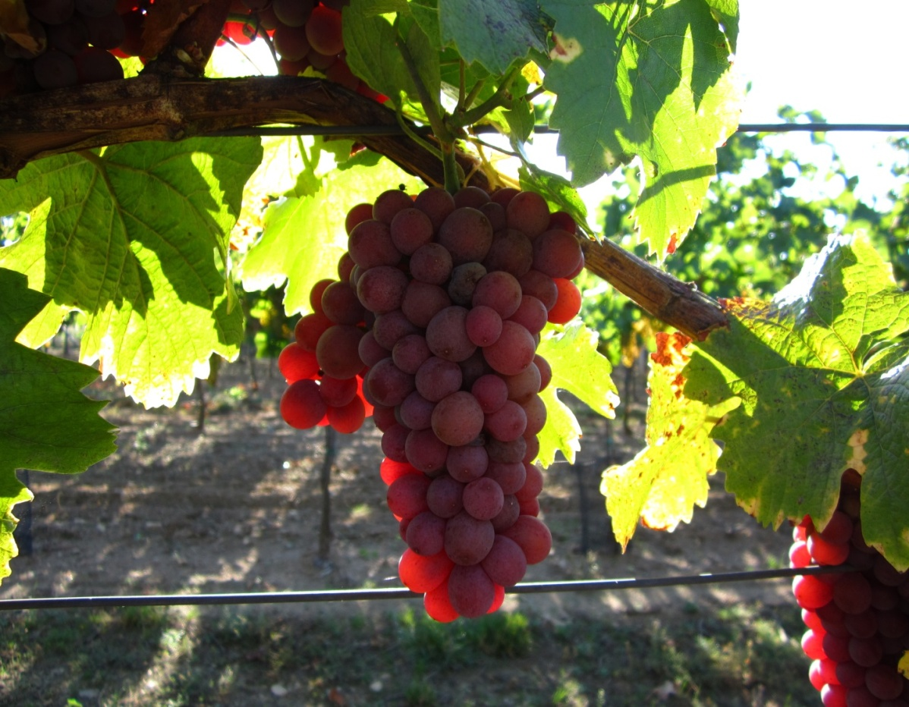
Registrace odrůd
Podmínky pro registraci odrůdy:
Odlišnost, uniformita, stálost
Užitná hodnota
Vyhovující název
Zajištěné udržovací šlechtění

Slide 4
Zkoušky odlišnosti, uniformity a stálosti
Součást řízení o registraci odrůd a udělení ochranných práv k odrůdě
Poskytují jednoznačný popis odrůdy, který slouží k identifikaci odrůdy
Provádí se dle mezinárodně harmonizovaných protokolů (Technické protokoly Odrůdového úřadu Společenství - CPVO, Obecné zásady zkoušení mezinárodní Unie na ochranu nových odrůd rostlin - UPOV).
Odlišnost (Distinctness):
Odrůda je odlišná, jestliže se zřetelně odlišuje od každé jiné obecně známé odrůdy projevem nejméně jednoho znaku vyplývajícího z jejího genotypu nebo kombinace genotypů.
Uniformita (Uniformity):
Odrůda se považuje za uniformní, jestliže je dostatečně jednotná v projevu sledovaných znaků. Míra uniformity se posuzuje na způsobu rozmnožování (rostliny cizosprašné, samosprašné či vegetativně množené).
Stálost (Stability):
Odrůda se považuje za stálou, jestliže v projevu sledovaných znaků zůstává beze změny po opakovaném množení nebo množitelském cyklu.

Slide 5
Zkoušky užitné hodnoty
ZUH (VCU: Value for Cultivation and Use)
Součást řízení o registraci odrůd a podklad pro doporučování odrůd
Poskytují informace o významných hospodářských vlastnostech odrůd
Provádí se dle metodik ÚKZÚZ, schválených odrůdovou komisí
Provádí se na stanicích ÚKZÚZ a smluvních pracovištích jiných organizací reprezentujících významné pěstitelské oblasti ČR
Sledují významné hospodářské vlastnosti odrůd (např. výnos, odolnost proti chorobám a škůdcům, ranost odrůd, ……..)
U vybraných druhů sledují reakci odrůd na různé intenzity pěstování
Hodnotí technologické a kvalitativní parametry (např. organoleptické vlastnosti vína)
Pro registraci odrůd révy jsou ZUH povinné!!

Slide 6
Ochrana práv k odrůdám
Je formou ochrany duševního vlastnictví šlechtitele. Držitel ochranných práv,
který má výlučné právo k využívání chráněné odrůdy, může na základě licenční smlouvy poskytnout souhlas s využíváním chráněné odrůdy jiné osobě. Takto získané licenční poplatky jsou významným i finančním zdrojem umožňujícím návratnost investice do výzkumu a šlechtění nových odrůd.
Podmínky udělení ochranných práv:
OUS (Odlišnost, uniformita, stálost) + novost odrůdy
Vyhovující název
Zajištěné udržovací šlechtění
O udělení ochranných práv rozhoduje ÚKZÚZ (NOÚ, ve spolupráci s odd. vinohradnictví)

Slide 7
Ochrana práv k odrůdám V rámci Evropského společenství může být odrůda chráněna:
Na území jednotlivých členských států podle jejich národních zákonů:
Jednotně na území celého společenství
21 národních chráněných odrůd v ČR :
Agni, André, Ariana, Aurelius, Cabernet Moravia, Cerason, Erilon, Kofranka, Laurot, Lena, Malverina, Marlen, Medea, Muškát moravský, Nativa, Rinot, Savilon, Svojsen, Tristar, Veritas, Vesna, Vrboska.
Vyskytující se na území ČR**
Nero, Regent, Ráthay, Roesler, Cabernet Jura, Cabernet Blanc, Pinotin, Cabertin, Wildmuscat, Méscikadar, ……….
Cca. 90 odrůd…… (01.1.2020)

Slide 8
Děkuji za pozornost.
8

